Slide 1


Slide 2
Задание 8
Необходимые умения: понимать принципы поиска информации по ключевым словам или изображению.
Особенности задания: необходимо найти какое количество страниц будет найдено по запросу, отправленному в сеть Интернет. Задание ориентировано на умение правильно использовать визуализацию с помощью кругов Эйлера-Венна, а также на решение систем уравнений из математики.

Slide 3
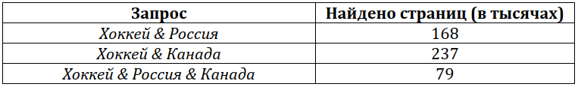
Пример задания 8:
В языке запросов поискового сервера для обозначения логической операции «ИЛИ» используется символ «|», а для логической операции «И» - символ «&».
В таблице приведены запросы и количество найденных по ним страниц некоторого сегмента сети Интернет.
Какое количество страниц (в тысячах) будет найдено по запросу Хоккей & (Россия / Канада)?
Считается, что все запросы выполнялись практически одновременно, так что набор страниц, содержащих искомые слова, не изменялся за время выполнения запросов.

Slide 4
Решение:
Построим круги Эйлера и отметим все области, которые получим цифрами.
К
N₅+N₇=168
N₁
N₄+N₅=237
N₄
N₆
N₅=79
N₅
N₂
N₃
Необходимо найти: N₄+N₅+N₇
Х
N₇
Р
N₄+N₅+N₇=237+N₇
N₇=168-N₅=168-79=89
N₄+N₅+N₇=237+89=326
3 2 6

Slide 5

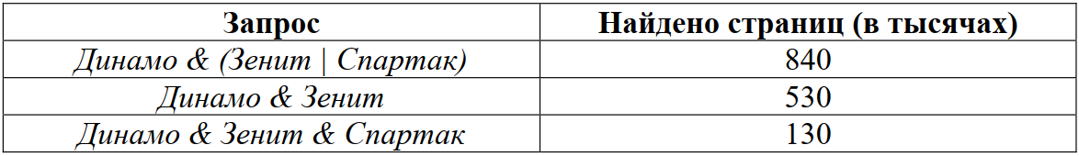
(Демоверсия 2026).
В языке запросов поискового сервера для обозначения логической операции «ИЛИ» используется символ «|», а для логической операции «И» – символ «&». В таблице приведены запросы и количество найденных по ним страниц
некоторого сегмента сети Интернет.
Какое количество страниц (в тысячах) будет найдено по запросу
Динамо & Спартак?
Считается, что все запросы выполняются практически одновременно, так что набор страниц, содержащих все искомые слова, не изменяется за время выполнения запросов.

Slide 6
Решение:
A+B+D=
A+B=
B=
Динамо & Спартак?
D=840-530=310
А
B
D
СПАРТАК=B+D=130+310=440
З
С
4
4
0

Slide 7
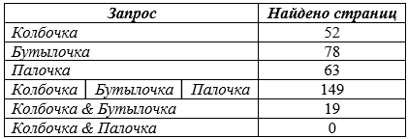
(Т. Швайко) Ниже приведены запросы и количество страниц, которые нашел поисковый сервер по этим запросам в некотором сегменте Интернета:
Сколько страниц будет найдено по запросу
Бутылочка & Палочка ?

Slide 8
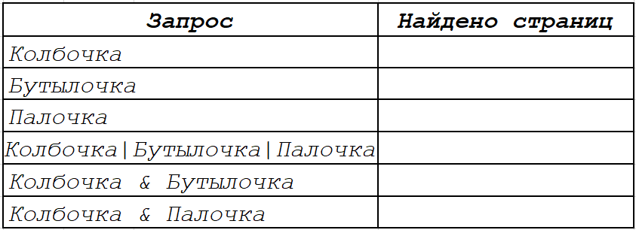
Решение:
Построим круги Эйлера и отметим все области, которые получим цифрами.
К
N₁+N₄=52
N₁
N₂+N₄+N₅=78
N₄
N₃+N₅=63
N₁+N₂+N₃+N₄+N₅=149
Б
N₂
N₄=19
N₅
0
П
N₃
Необходимо найти: N₅
N₁+N₄=52
N₂+N₄+N₅=78
N₁+N₂+N₃+N₄+N₅=149
N₁=52-19=33
N₂+N₅=78-19=59
N₃=149-19-59-33=38
N₅=63-N₃=63-38=25
2
5

Slide 9
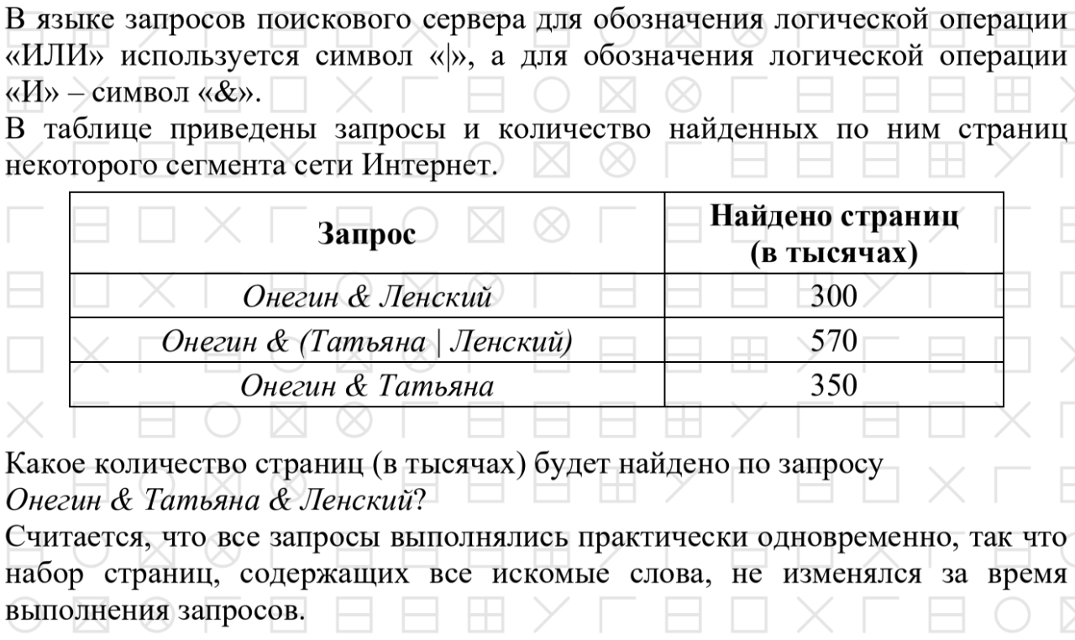
(ОГЭ 2024)

Slide 10
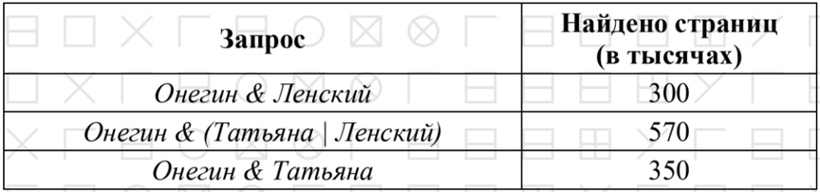
Решение:
Построим круги Эйлера и отметим все области, которые получим цифрами.
О
N₁
N₄
N₆
N₅
N₂
N₃
Л
Т
Необходимо найти: N₅
N₇
N₄+N₅=300
N₅=300-220=80
N₄+N₅+N₆=570
N₄=570-350=220
N₅+N₆=350
8
0

